Slide 1
Инструментальные средства программирования
Лекция 2. Тестирование и анализ кода
Пешехонов К. А., 30.09.2020

Slide 2
Верификация, Тестирование, валидация
Статический анализ
Верификация — проверяет, что мы собираемся делать то, что нужно заказчику
Тестирование — проверяет, что код делает то, что мы хотим, соответствие спецификации.
Валидация — проверяет, что код делает то, что нужно заказчику. UAT, приемка, etc.
Статический анализ — проверка кода на наличие/отсутствие определенных шаблонов

Slide 3
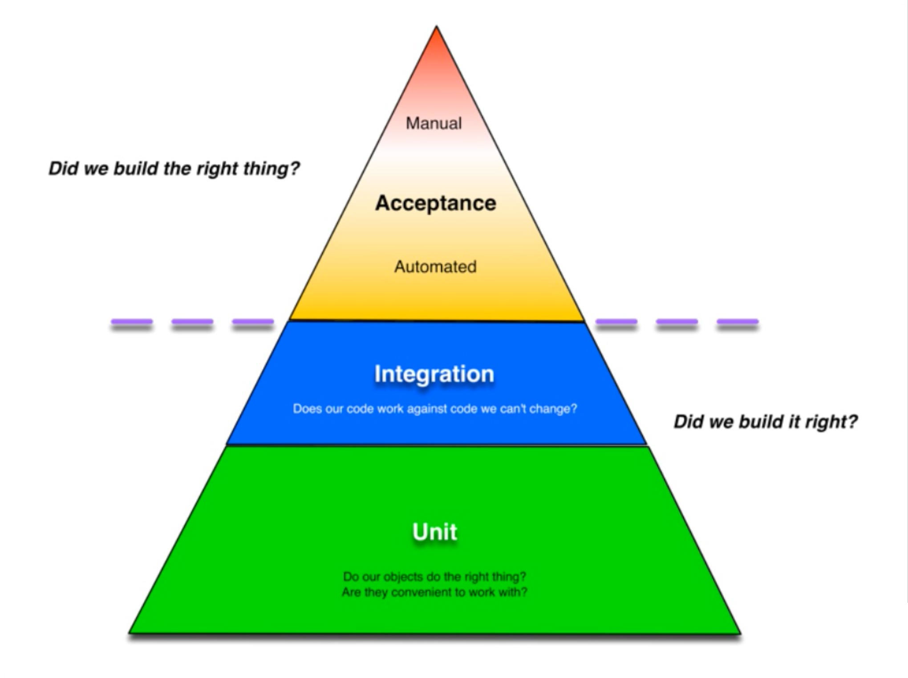
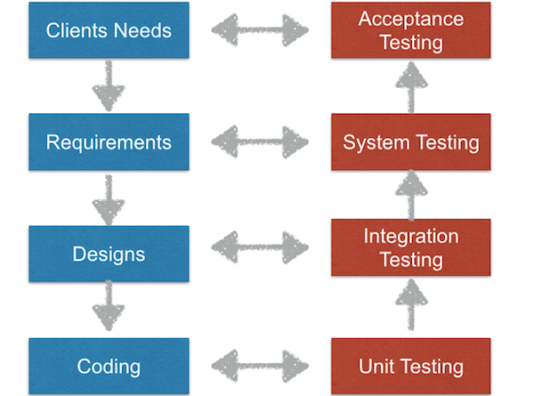
Автоматизируемое тестирование
http://hackingig.com/what-are-software-testing-levels/
https://gkedge.gitbooks.io/javascript-acceptance-testing/content/Testing_Pyramid.jpg

Slide 4
Модульное (unit) тестирование
Модульное тестирование — проверка отдельных, изолированных частей кода. Обычно — отдельных методов или групп методов внутри одного класса
Чем чище код, тем меньше ветвлений, тем меньше вариантов на один тест
Используем тестовые объекты для всех зависимостей
TDD предполагает запуск всех потенциально затронутых тестов при разработке([Test]-Red-[Test]-Green-Refactor-…), не более 10 секунд
Moq, FluentAssertions

Slide 5
Интеграционное тестирование
Проверяет сценарии использования системы
Используем реальные объекты
Тестирование методов черного (максимум - серого) ящика
Запуск перед отправкой задачи на тестирование, плюс на сервере сборки по таймеру/триггеру
Зеленые интеграционные тесты — необходимое (но не достаточное) условие отдачи очередного пакета

Slide 6
Системное (end-to-end, system, etc.)
Проверка всей системы в целом
Автоматизация использования UI/API
Возможные варианты:
1. Usability testing
2. Performance testing
3. Load testing
4. Stress testing
5. Security testing
6. Configuration testing
7. Compatibility testing
8. Installability testing
9. Recovery testing
10. Availability testing
11. Volume testing

Slide 7
Приемочное тестирование
Финальное тестирование перед релизом
Проводится аналитиком/менеджером продукта/представителями заказчика
Валидация

Slide 8
NUnit
Open source
Интегрируется в ReSharper
Интегрируется в VS через NUnit Test Adapter
Интегрирован в Rider
Документация: https://github.com/nunit/docs/wiki

Slide 9
Покрытие кода тестами
100% покрытие кода тестами это еще не 100% проверка логики
OpenCover: https://github.com/OpenCover/opencover
ReportGenerator https://github.com/danielpalme/ReportGenerator
ReportGenerator существует как DotNet Global (Local) Tool
Coverlet: https://github.com/coverlet-coverage/coverlet
Coverlet — NuGet package + параметр запуска dotnet test

Slide 10
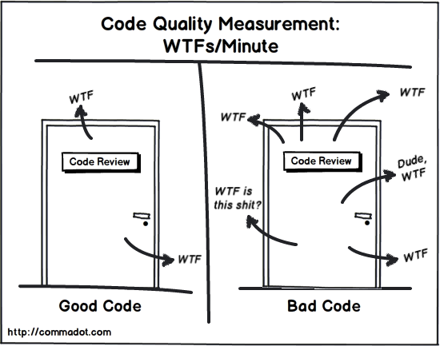
Статический анализ vs code review
Code Review — проверяет, что код написан так, как это считает правильным проверяющий (в идеале, в соответствии с принятыми практиками кодирования)
Статический анализ — проверяет, что код не нарушает набор правил, проверяемые автоматической системой

Slide 11
Польза статического анализа
Автоматизированный запуск в рамках тестирования нового кода
Интеграция в IDE/CI
Формальная проверка кода
Возможность подавления ошибок через инструкции в коде
Статистика проблем кодовой базы

Slide 12
PVS Studio
https://www.viva64.com/ru/pvs-studio/
Бесплатно: https://www.viva64.com/ru/b/0457/

Slide 13
Домашнее задание
Сделать себе Fork репозитория https://github.com/PeshekhonovK/DeveloperInstrumentalTools
Для проекта Examples/Testing/UnitTestsTarget написать набор модульных тестов

Slide 14
Спасибо за внимание

